Slide 1
DEPARTAMENTO DE CIENCIAS DE LA VIDA Y DE LA AGRICULTURA
CARRERA DE INGENIERÍA AGROPECUARIA
TRABAJO DE TITULACIÓN, PREVIO A LA OBTENCIÓN DEL TÍTULO DE INGENIERO AGROPECUARIO
TEMA: “EFECTO DE LA INCLUSIÓN DE TORTA DE PALMISTE TRATADA CON HIDRÓXIDO DE CALCIO, SOBRE LA DIGESTIBILIDAD DE NUTRIENTES Y PARÁMETROS ZOOTÉCNICOS EN OVINOS”
AUTORES: HERRERA YÁNEZ, SONIA JAZMÍN
VELASCO STRUVE, STEFANO
DIRECTOR: ING. TORRES BALAREZO, ROSA JAKELINE
SANGOLQUÍ
2019

Slide 2
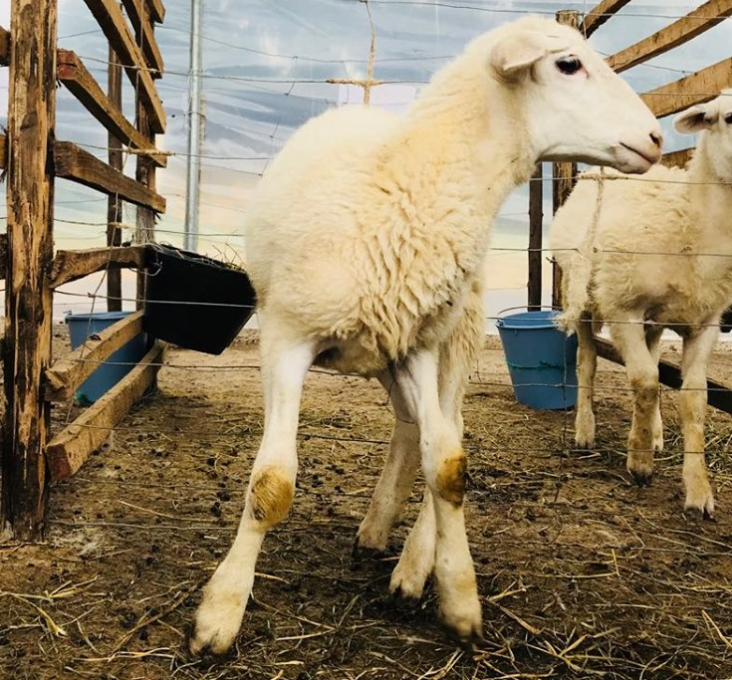
CONTENIDO
Introducción
El problema
Justificación
Objetivos
Metodología
Resultados y discusión
Conclusiones
Recomendaciones

Slide 3

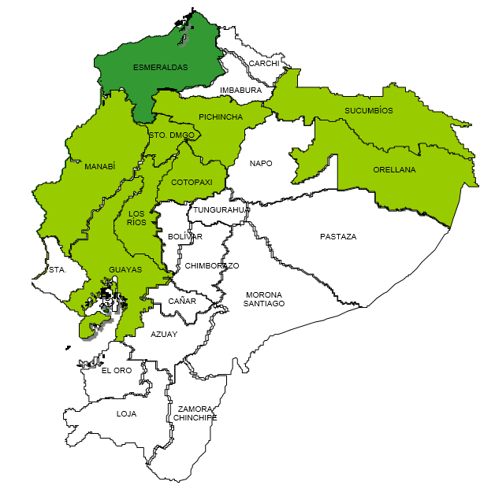

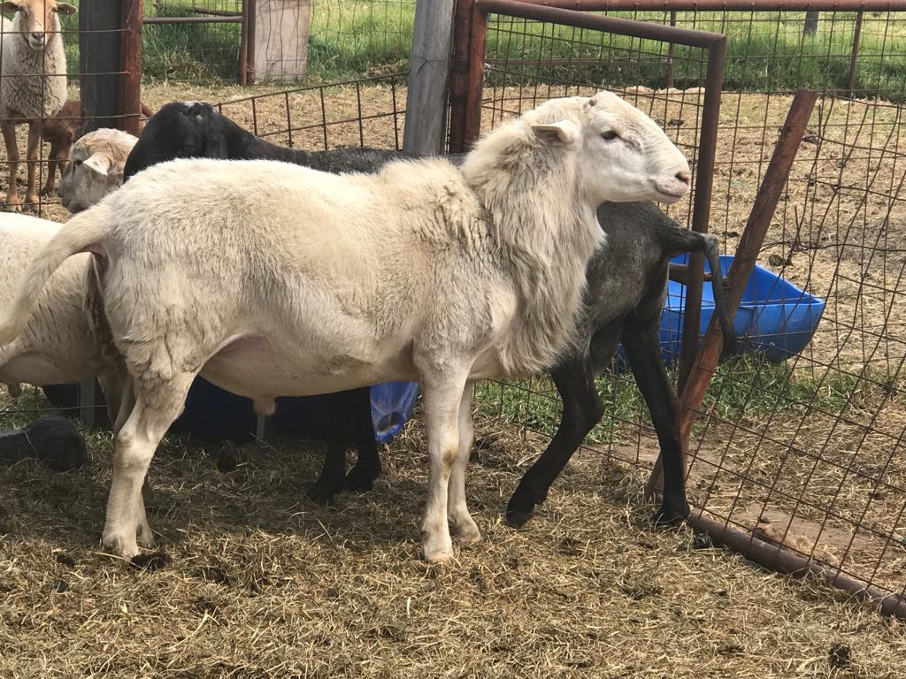
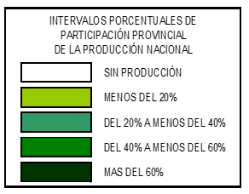
INTRODUCCIÓN
0.62 kg/año
674 395
30 %
(INEC, 2016)

Slide 4
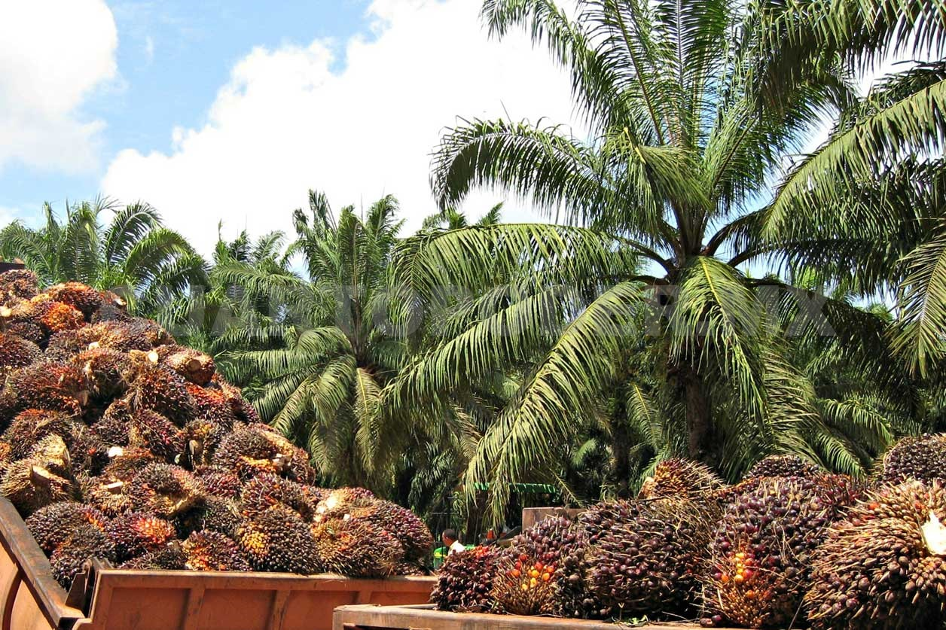
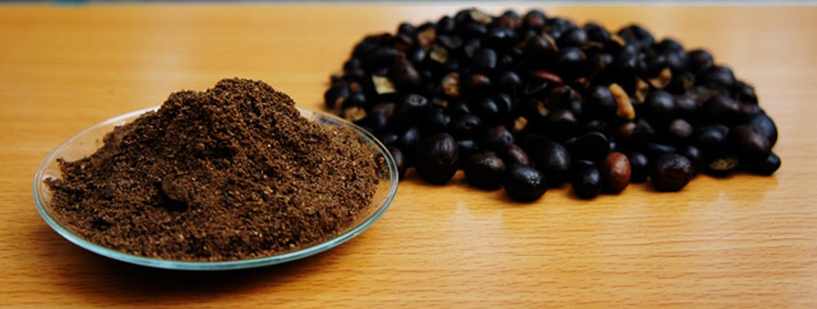
INTRODUCCIÓN
52 284 Tm
3 463 846 Tm
47,84%
0.62 kg/año
674 395
(INEC, 2016)

Slide 5


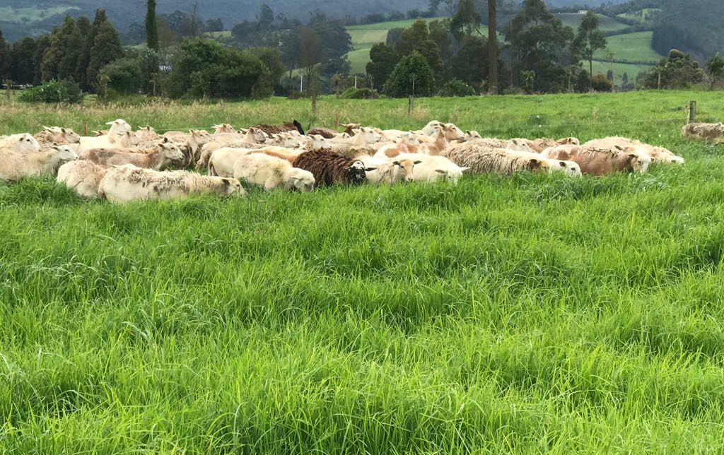
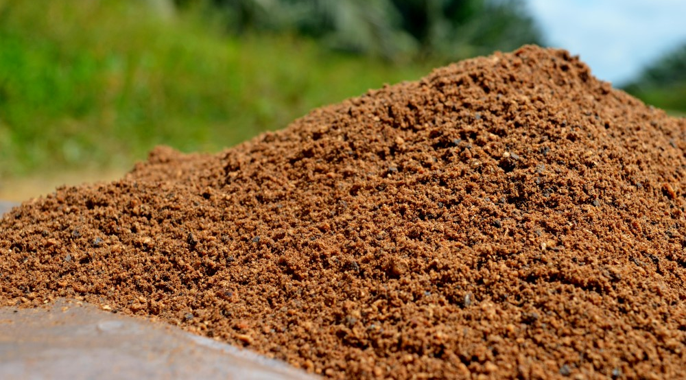
PROBLEMA
Celulosa y lignina
Palmiste
Degradabilidad ruminal del 40%

Slide 6


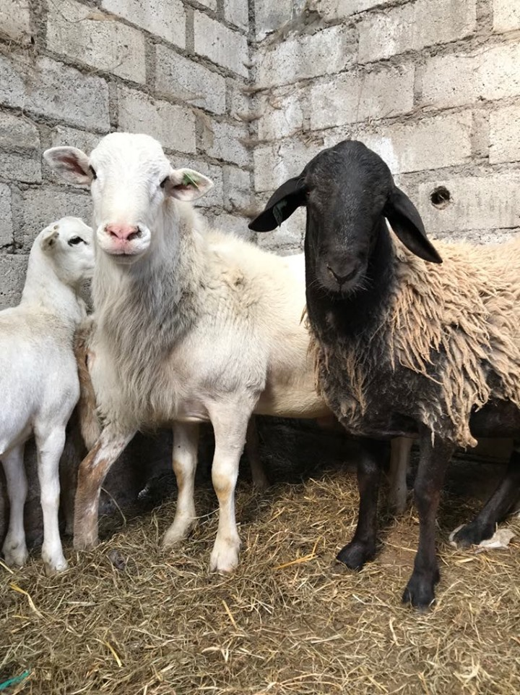
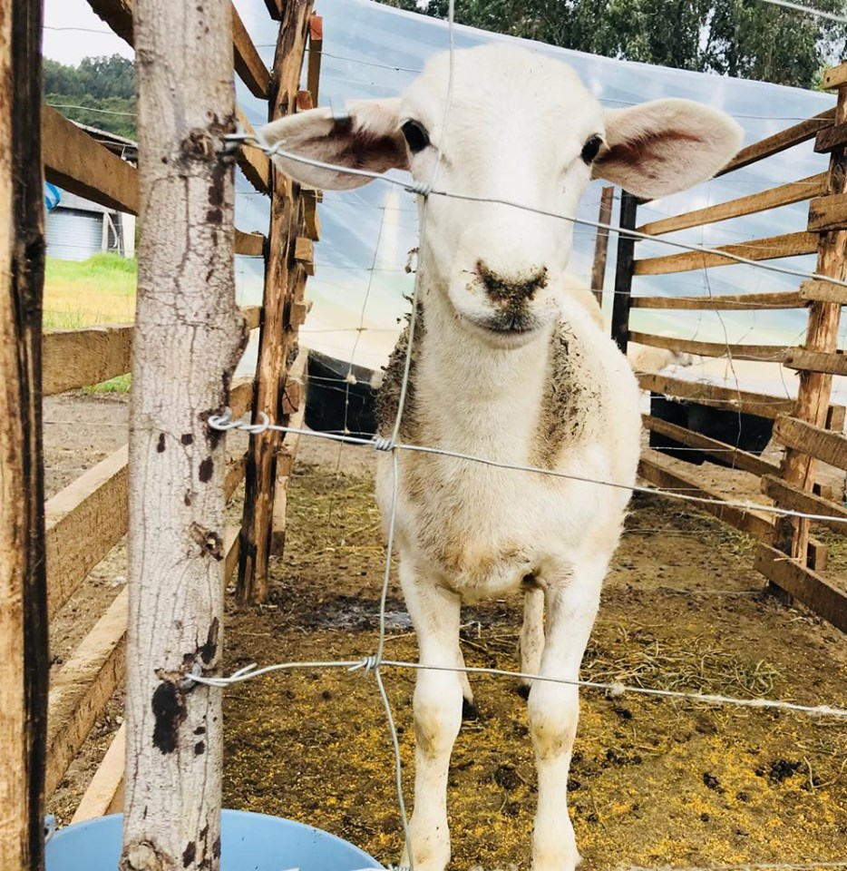
PROBLEMA
Producción pecuaria
Costo de alimentación
Alternativa
Métodos mejorar la digestibilidad
Ca (OH)2

Slide 7
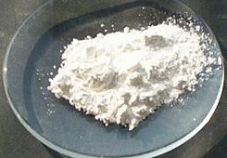
JUSTIFICACIÓN
Hidróxido de Calcio
Agente hidrolizante de la pared celular
La dosis óptima de aplicación del hidróxido de calcio es del 5%, llevando la mezcla a una humedad del 50% (Rivadeneira, 2018)
Se forma al tratar el oxido de calcio con agua
Aumenta biodisponibilidad de carbohidratos estructurales
Mejora la calidad y degradabilidad de fibra
Aumenta la ingesta y digestibilidad de nutrientes
(Polyorach et al., 2018)
(Díaz et al., 2011)
Mejora la degradación ruminal
Incrementa la digestibilidad in vitro de MO, FC, PC y G
(Haddad, 1994)
(Rivadeneira, 2018)

Slide 8
Objetivo General
Evaluar efecto de la inclusión de torta de palmiste tratada con hidróxido de calcio, sobre la digestibilidad de nutrientes y parámetros zootécnicos en ovinos.

Slide 9
Objetivos específicos
Evaluar el efecto de la suplementación de torta palmiste tratada en parámetros productivos en ovinos.
Evaluar el efecto de la suplementación de torta palmiste tratada en parámetros sanguíneos en ovinos.
Evaluar el efecto de la suplementación de torta palmiste tratada en características de carcasa en ovinos.
Evaluar el efecto de la suplementación de torta palmiste tratada en la digestibilidad de nutrientes en ovinos.
Evaluar el impacto económico de la suplementación de palmiste tratado

Slide 10
    HIPÓTESIS
H0: La inclusión con torta de palmiste (humedecida al 50%), tratada al 5 % con hidróxido de calcio, no influye sobre la digestibilidad de nutrientes y parámetros zootécnicos en ovinos.
H1: La inclusión con torta de palmiste (humedecida al 50%), tratada al 5 % con hidróxido de calcio, influye sobre la digestibilidad de nutrientes y parámetros zootécnicos en ovinos.

Slide 11
Metodología

Slide 12
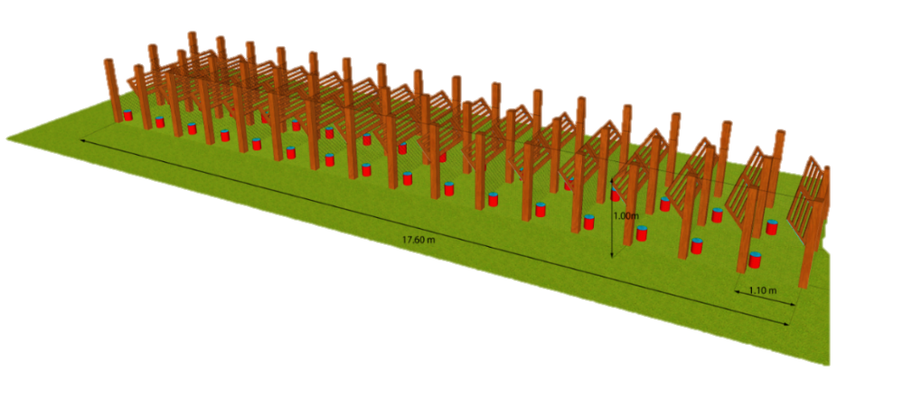
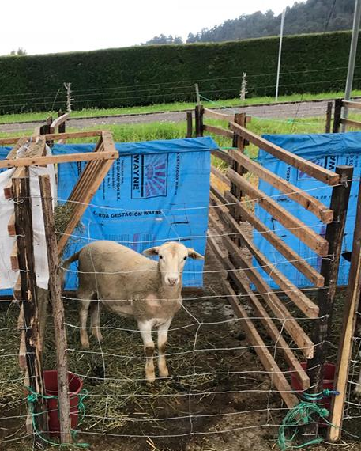

Preparación de las instalaciones
Proyecto de ganadería
Nuvan con una dosis de 100 ml/10 litros
Comité de Ética en el Uso de animales en Investigación y Docencia
Área del instalación: 120 m²
Número de corrales: 32
Área de corral: 1.10 m x 1.50 m

Slide 13
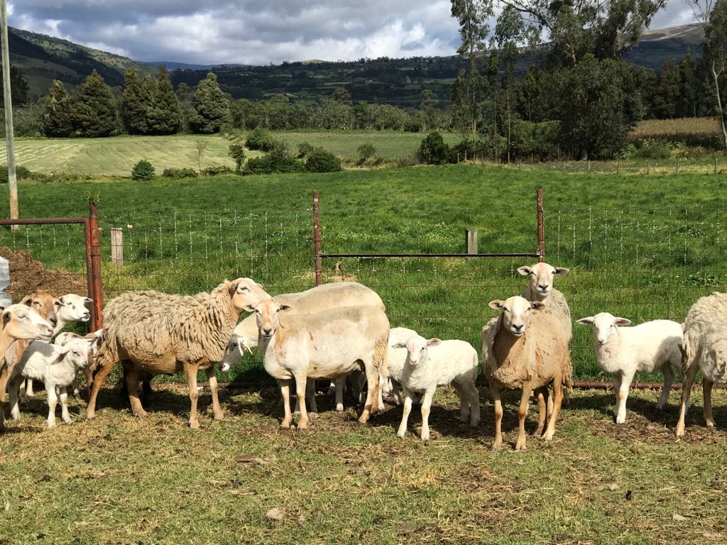
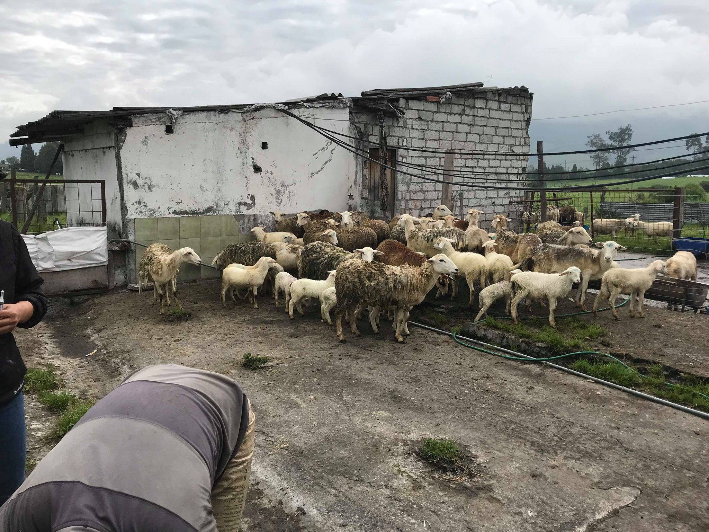
Recepción​ ​y​ ​adaptación​ ​de​ ​animales
Los animales provinieron de la hacienda “La Calera”
Fase 1: marzo del 2018
Fase 2: julio - noviembre del 2018
Manejo sanitario por bioseguridad
Vacuna Bobact 8 en una dosis de 2ml
Ivermectina al 1% en una dosis de 1ml/50 kg
Periodo de adaptación al alimento (14 días):
1° semana: 20% Alimento balanceado - 80% Heno de alfalfa y ray grass
2° semana: 70% Alimento balanceado - 30% Heno de alfalfa y ray grass
PV inicial 19.3 Kg.

Slide 14
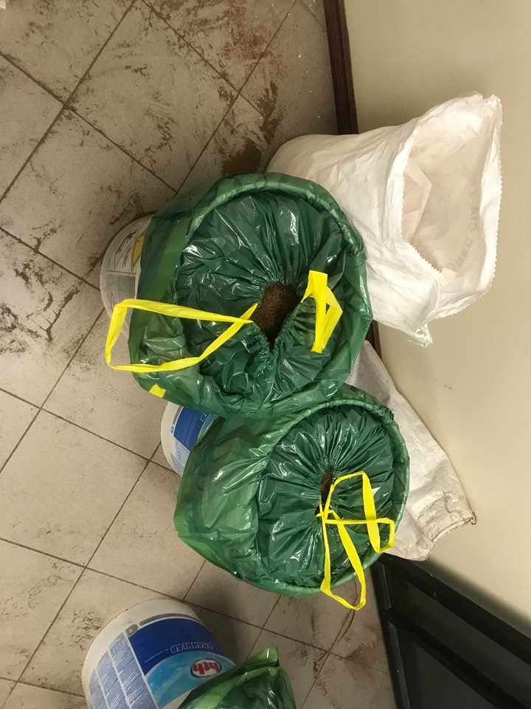
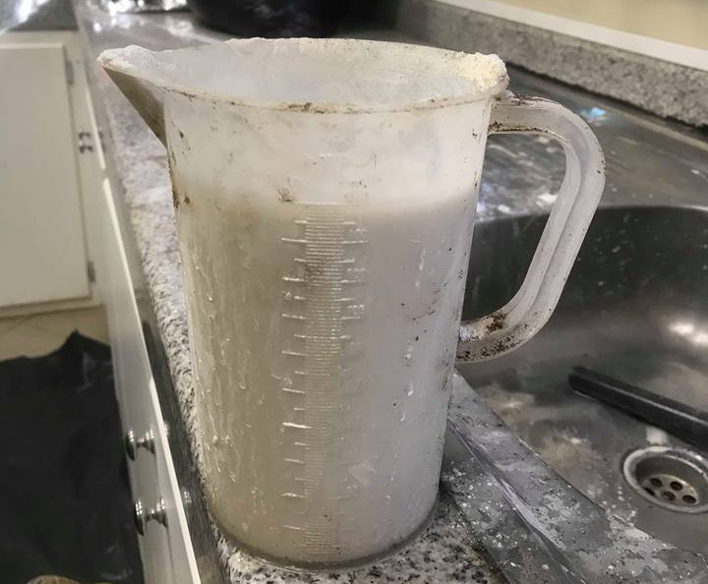
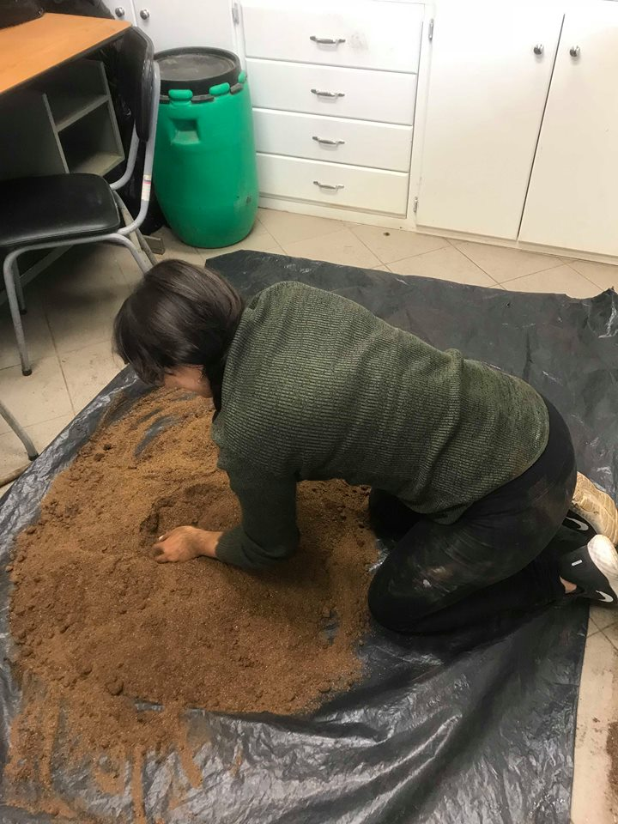
Torta de palmiste tratada con hidróxido de calcio
15 días
Torta de palmiste
Ca(OH)₂ (5 % )
Agua (50% humedad)
100 kg de torta de palmiste 90.8 lt de agua 5 kg de hidróxido de calcio

Slide 15
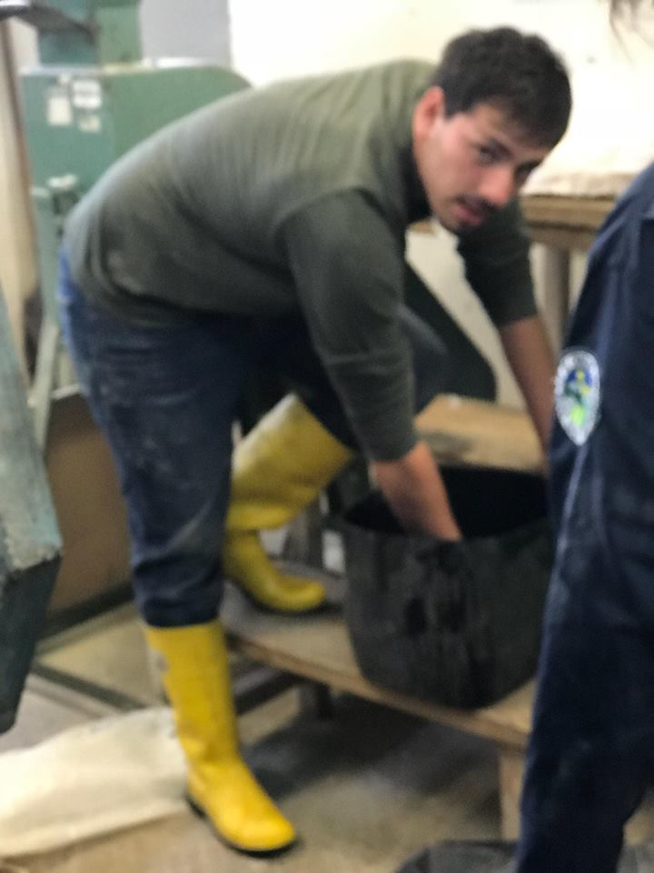
Dietas experimentales
Heno de alfalfa y ray grass
Maíz molido
Torta de palmiste
Torta de soya
Melaza
Aceite de palma
Premezcla de minerales
(National Research Council, 2006)

Slide 16
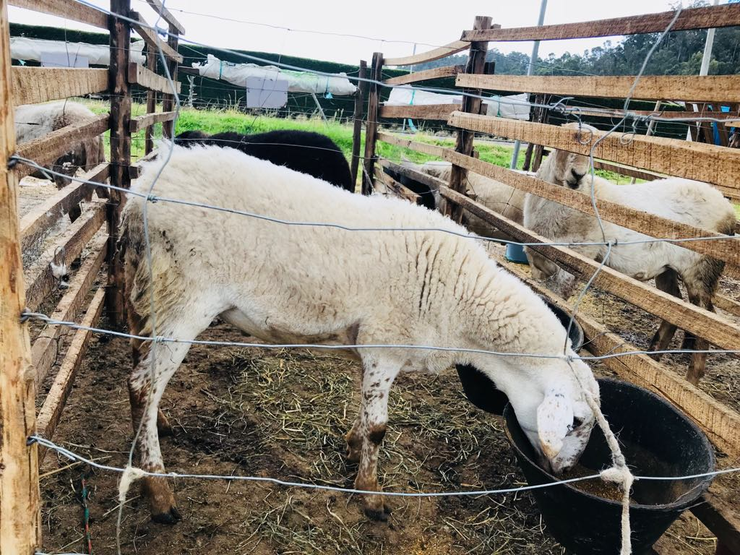

Suministro de alimento
Frecuencia de alimentación:
2 veces al día relación 50:50
(7h00 - 14h00)
Compuesto por:
Sobrante:
Balanceado
Heno a base de alfalfa y ray grass
Agua ad libitum
Peso diariamente, el 5%
Materia seca (concentrado-heno)

Slide 17
FASE I
Conformación de tratamientos y análisis estadístico
Tipo de diseño
Tratamientos
Diseño en cuadrado latino (DCL)
Procedimiento mixto de SAS
Características de las unidades experimentales
En el experimento se empleó 3 corderos destetados (<1 DS)

Slide 18
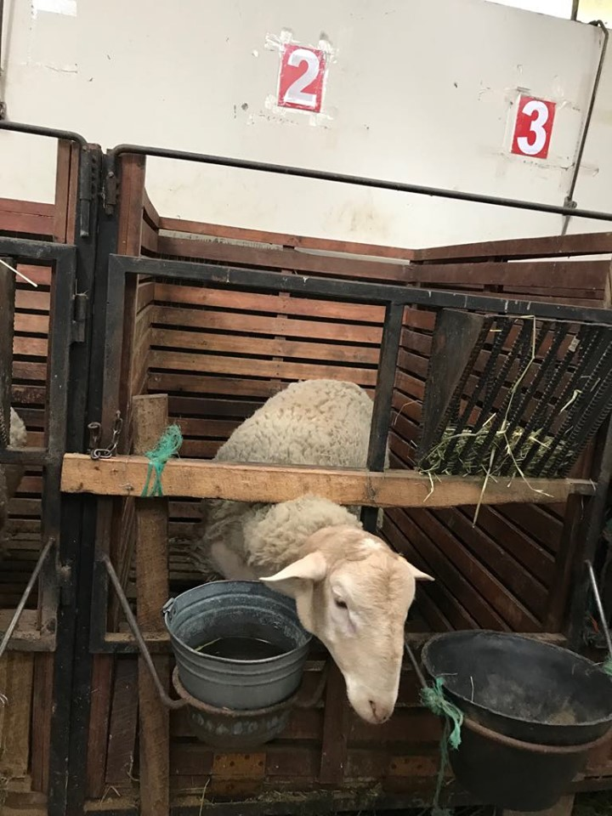
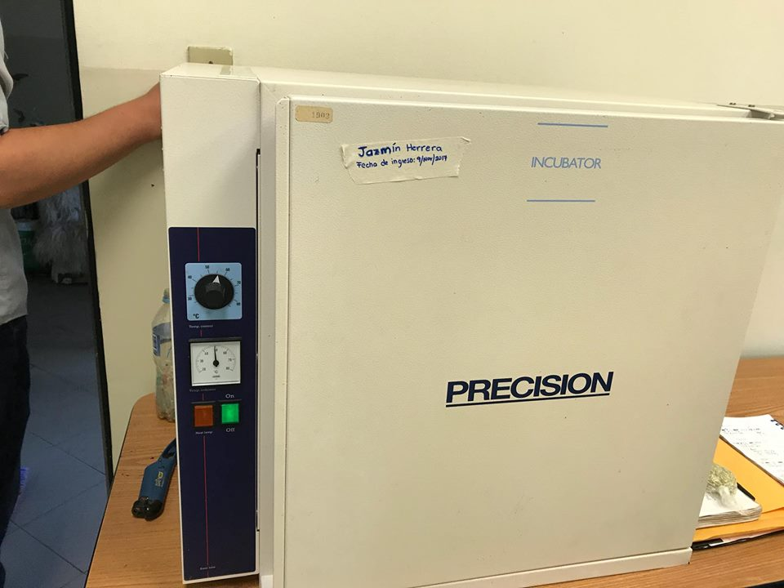
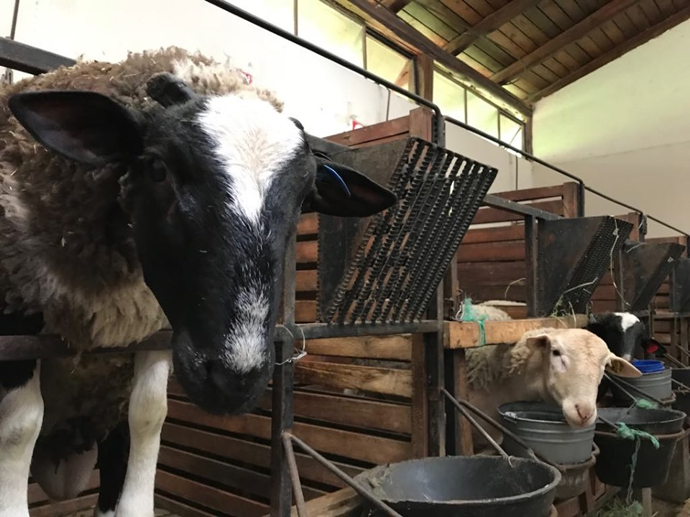
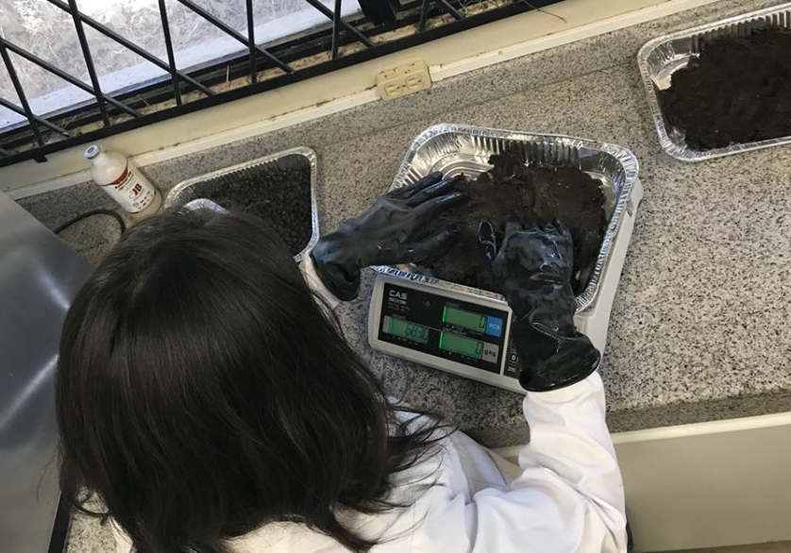
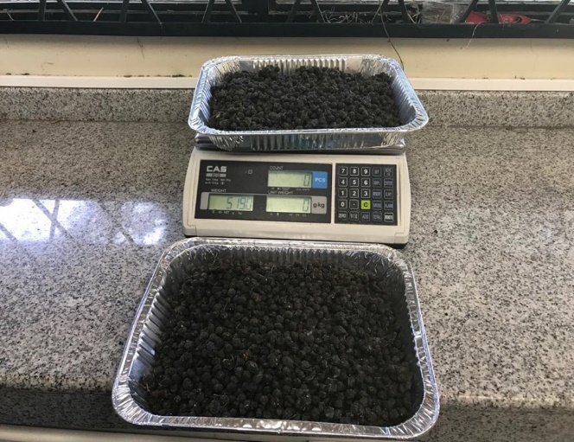
Digestibilidad del alimento
Adaptación: 14 días (tratamiento asignado)
Recolección: 7 días (producción fecal diaria) Descanso: 8 días (tratamiento control)
Materia seca (100 g)
55°C – 24 horas
Jaula metabólica 0.75 X 1.40 m
20 %
4 °C
55 °C – 72 horas
Diámetro: 2mm

Slide 19
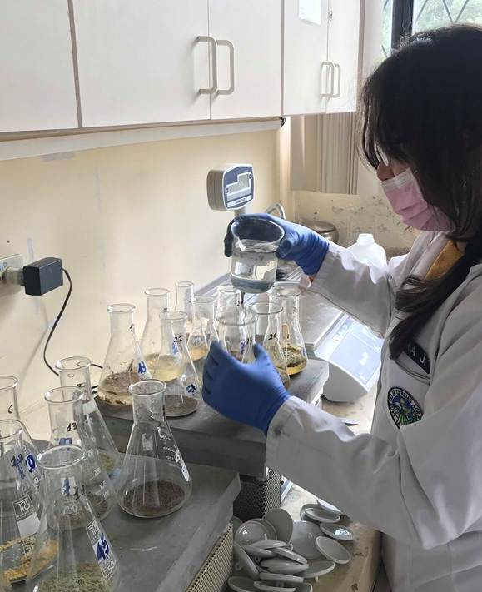
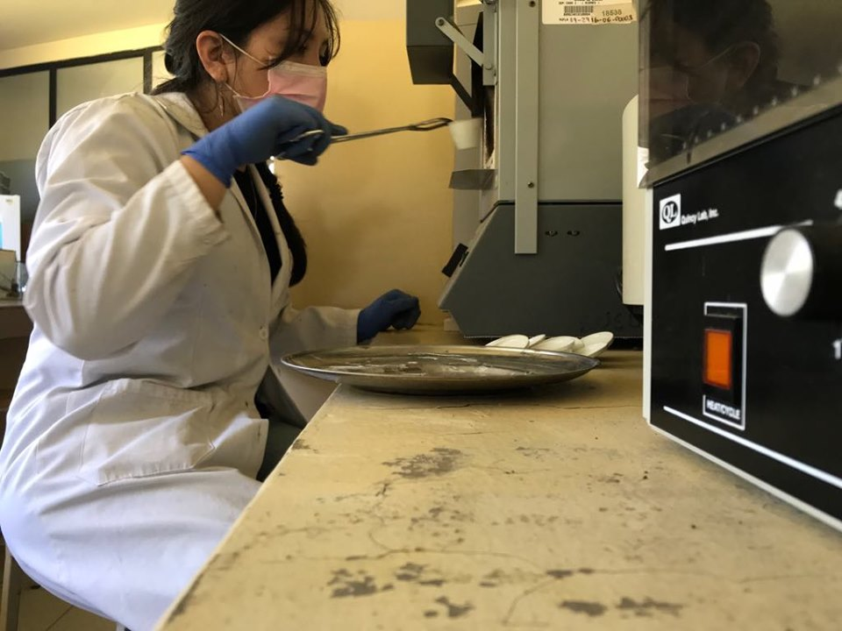
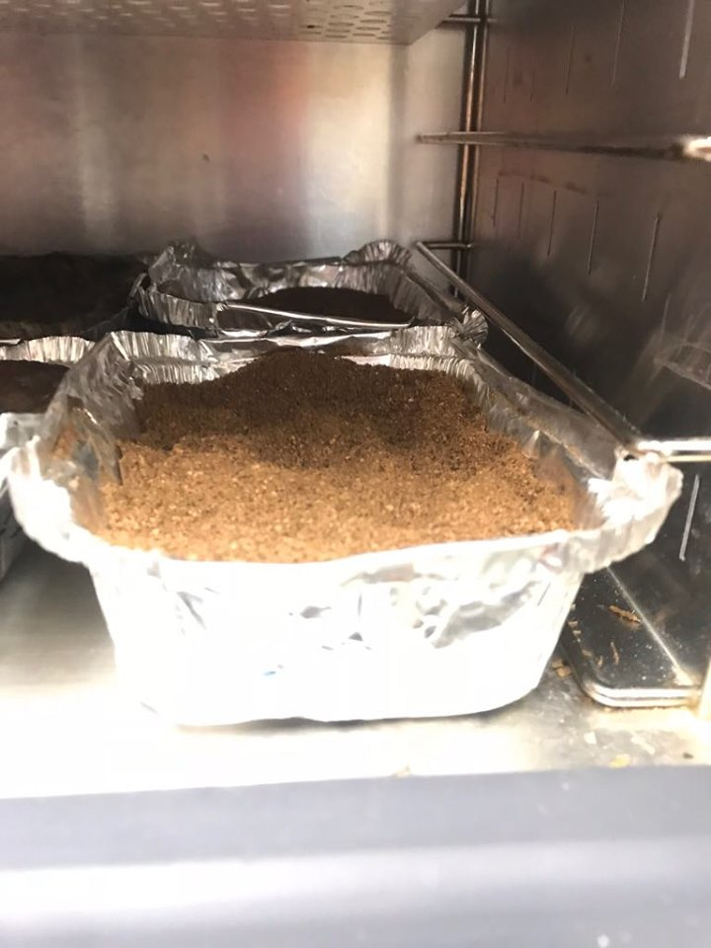
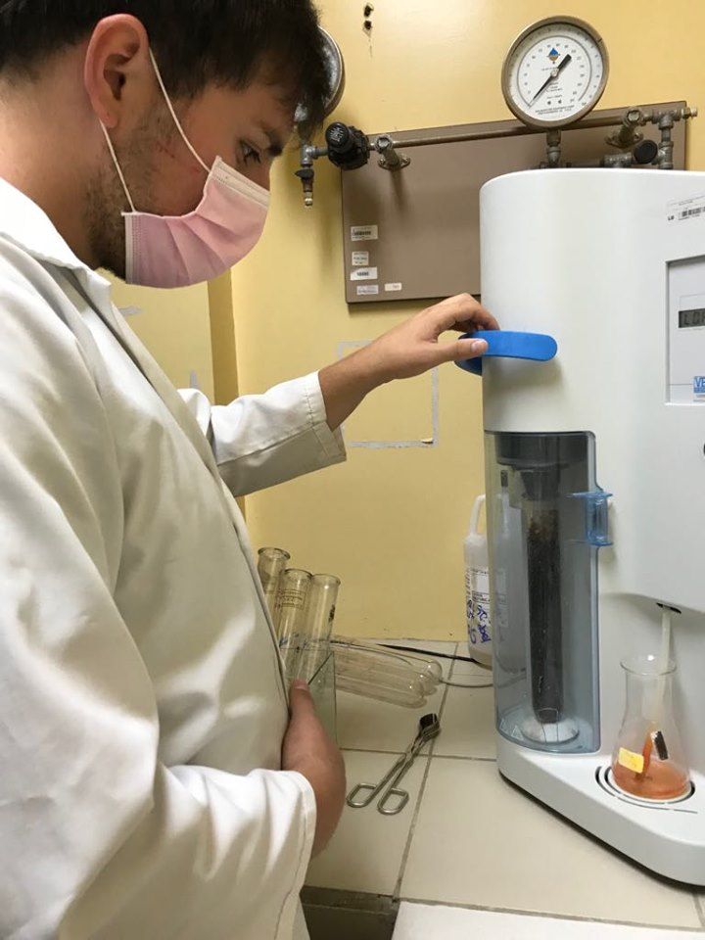
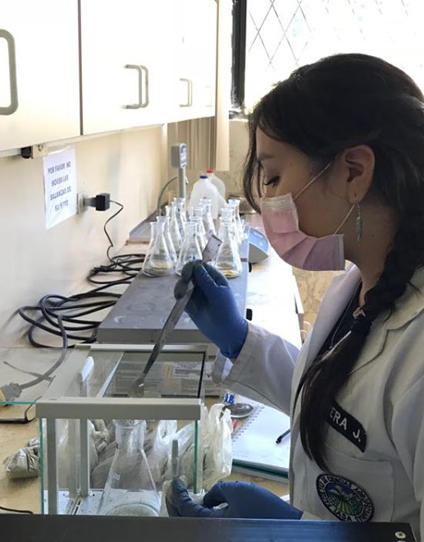
Determinación de la composición nutricional
Proteína cruda
Grasa
Materia seca
Fibra cruda
Ceniza

Slide 20
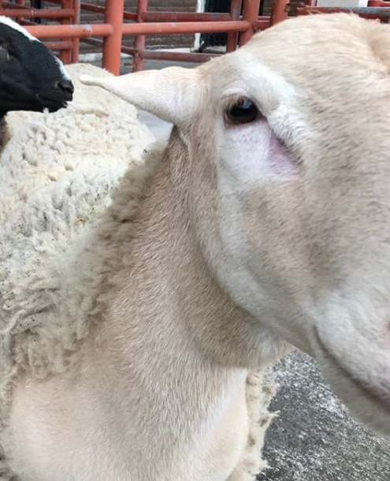
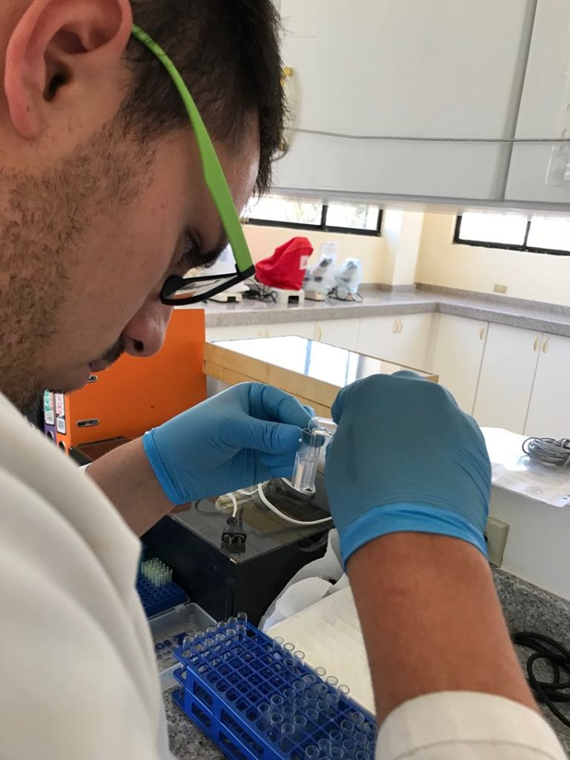
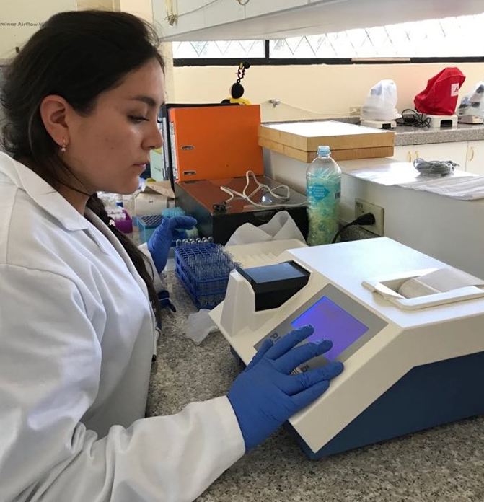
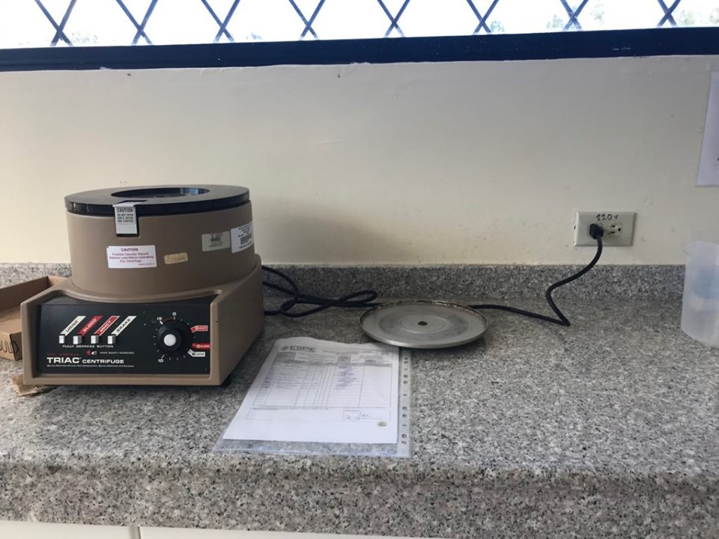
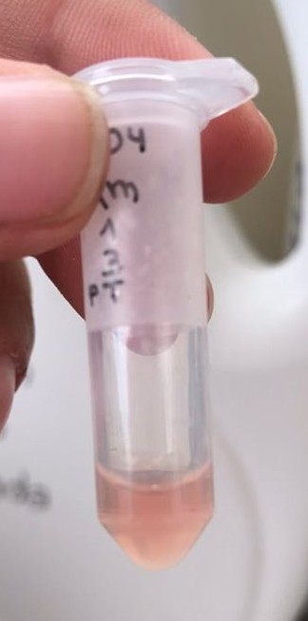

Pruebas bioquímicas sanguíneas
Vena yugular
Tubos sin anticoagulante
5 000 RPM 5 min
-20 °C
*Proteína total
*Colesterol
* Triglicéridos
* Urea
* TGO
* TGP

Slide 21
FASE II
Conformación de tratamientos y análisis estadístico
Tipo de diseño
Diseño en bloques completamente al azar (DBCA)
Procedimiento mixto de SAS
Tratamientos
Características de las unidades experimentales
En el experimento se empleó 14 corderos destetados (<1 DS)

Slide 22
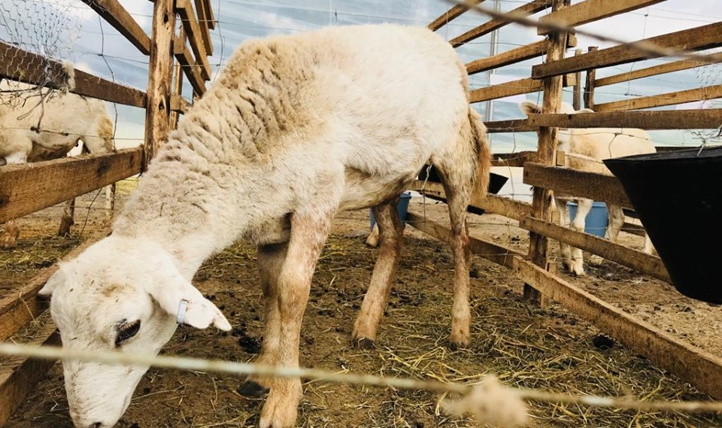
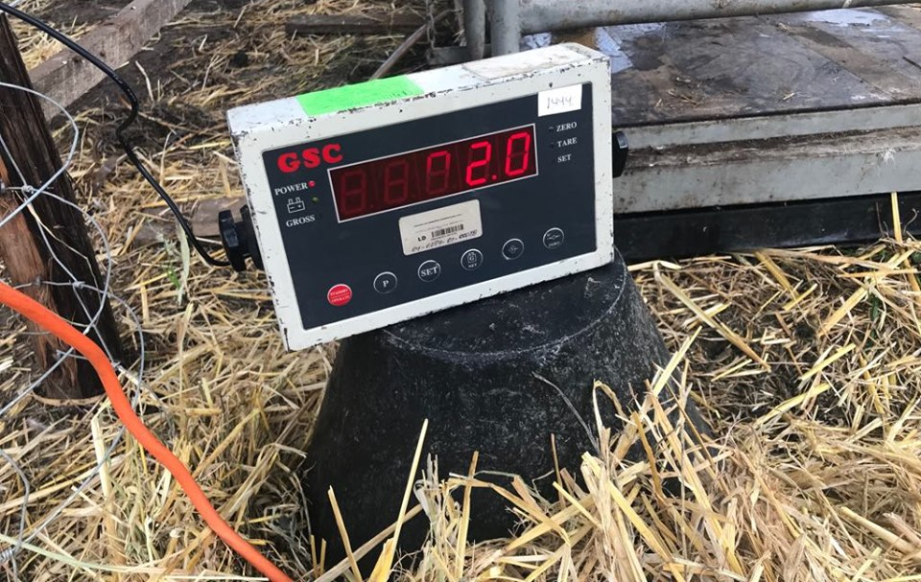
Parámetros productivos
14 días
Consumo de alimento
Ganancia de peso
Factor de conversión alimenticia

Slide 23
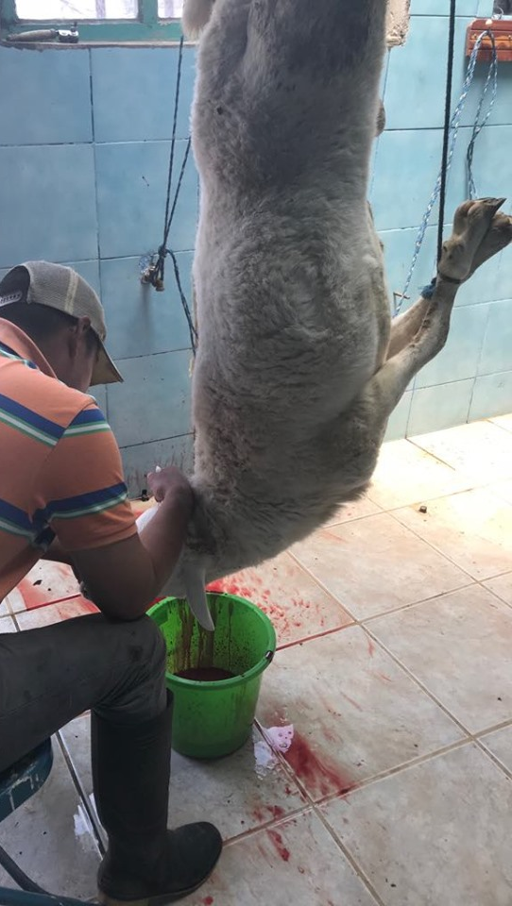
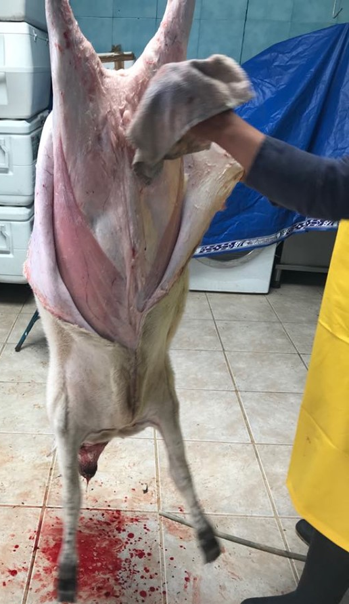
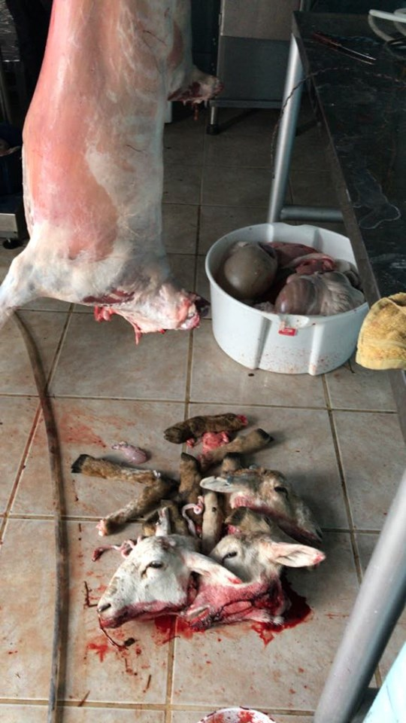
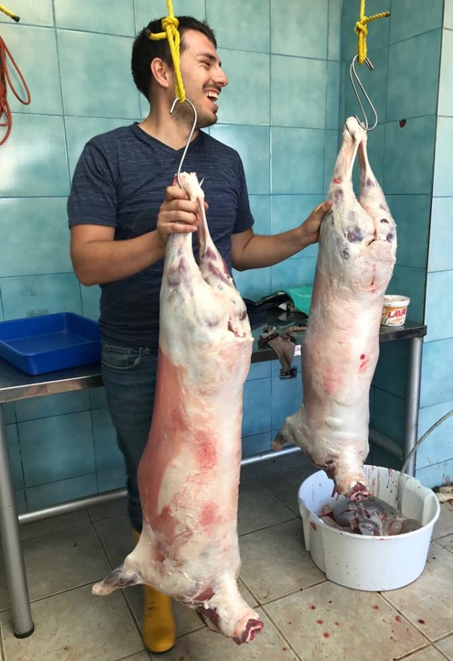
Faenamiento de los animales
40 kg PV (bloque)
12 horas ayuno
Eviscerado (retículo, omaso, abomaso, rumen, corazón, hígado, pulmones, páncreas, intestino grueso, intestino delgado)

Slide 24
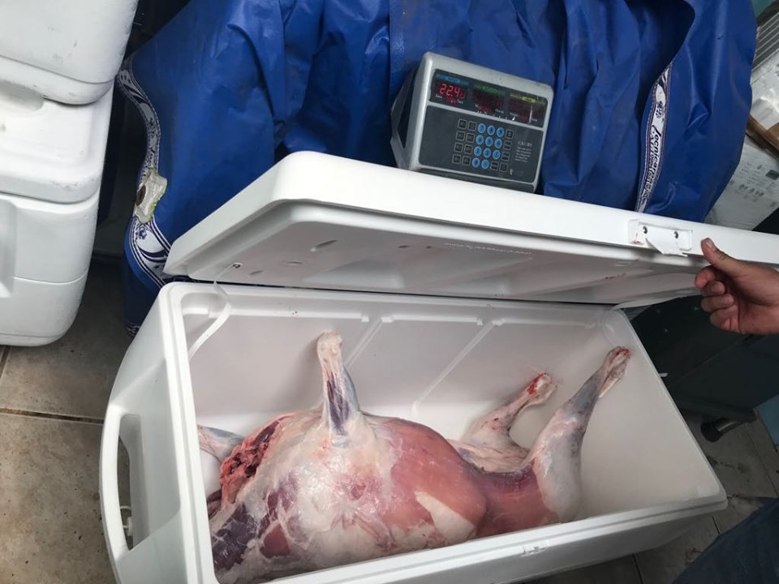
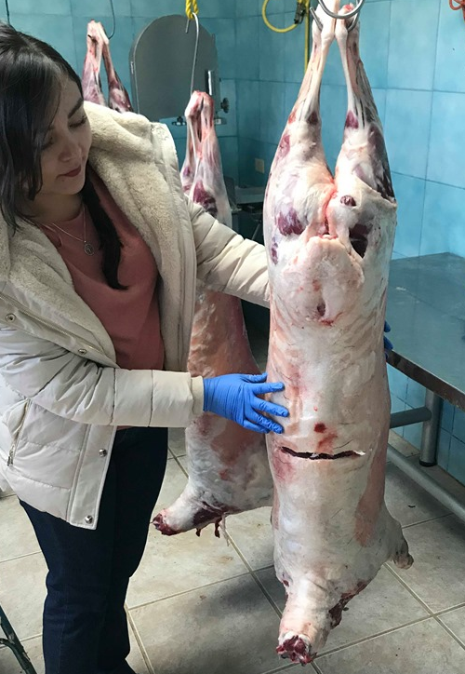
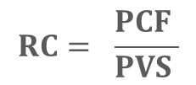
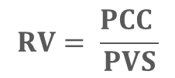
Peso a la canal
Peso canal caliente
Peso canal fría
Inmediato
24 h
4 °C
Rendimiento a la canal
Verdadero
Comercial
$$RV= \frac{PCC }{PVS}$$
$$RC= \frac{PCF }{PVS }$$

Slide 25
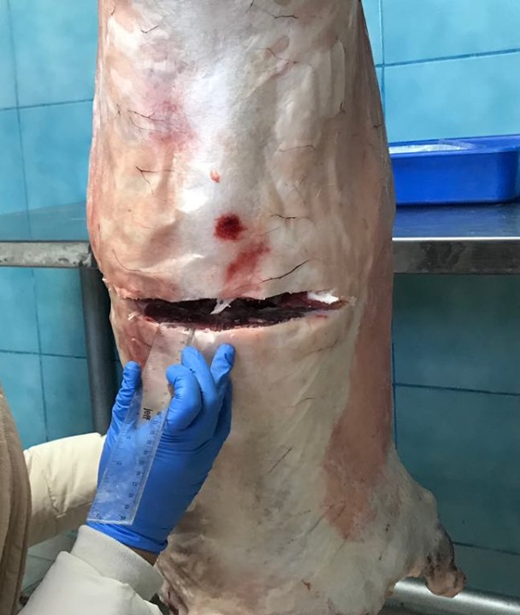
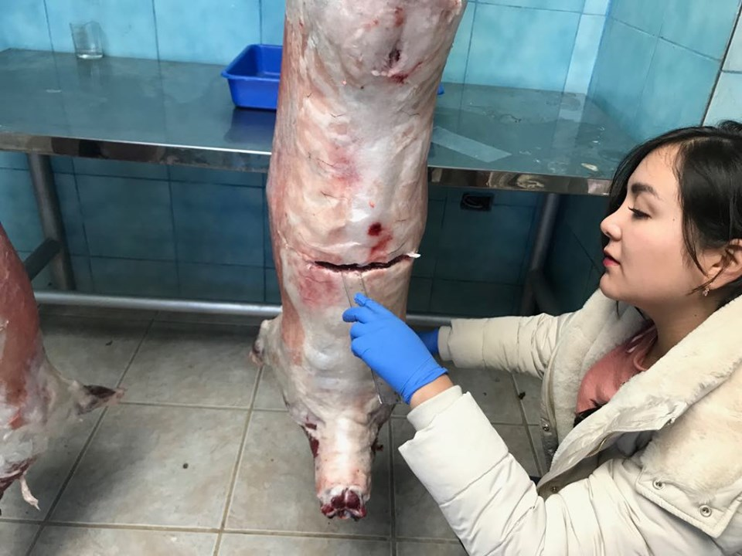
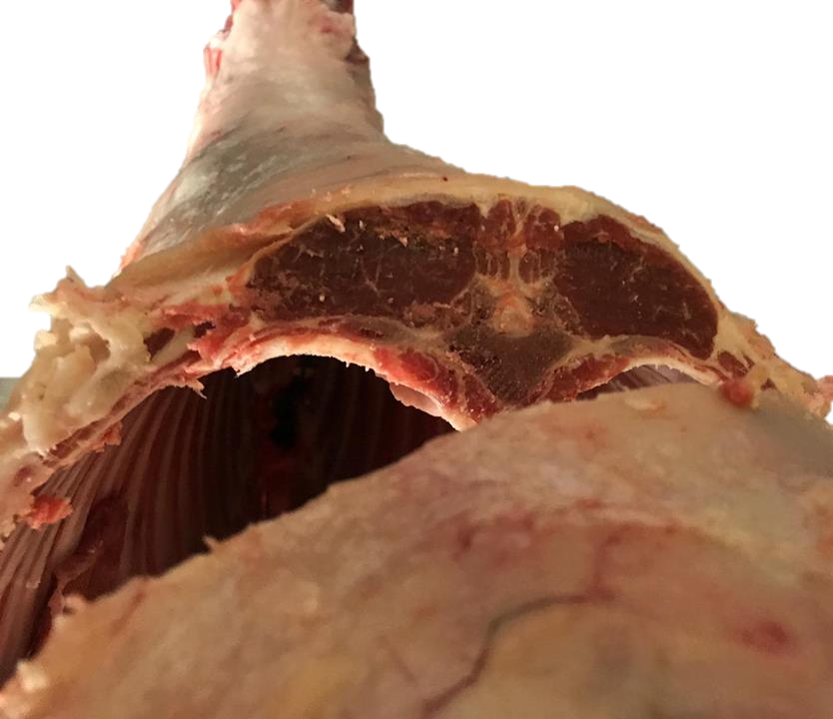
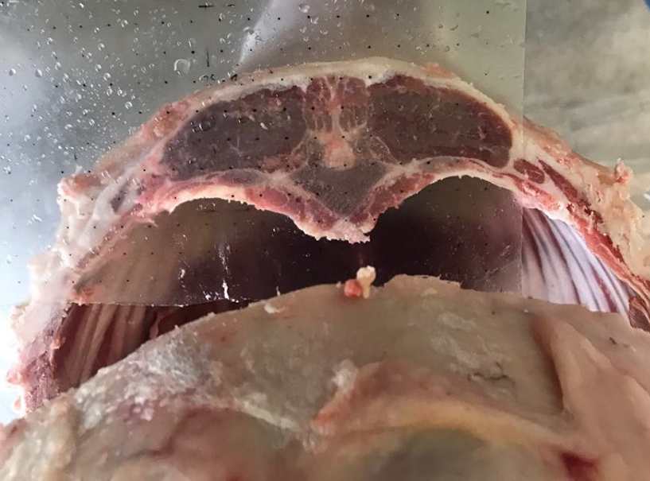
    Área​ ​de​ ​ojo​ ​de​ ​bife
Profundidad de la grasa
Costillas 12 y 13
Longissimus dorsi

Slide 26
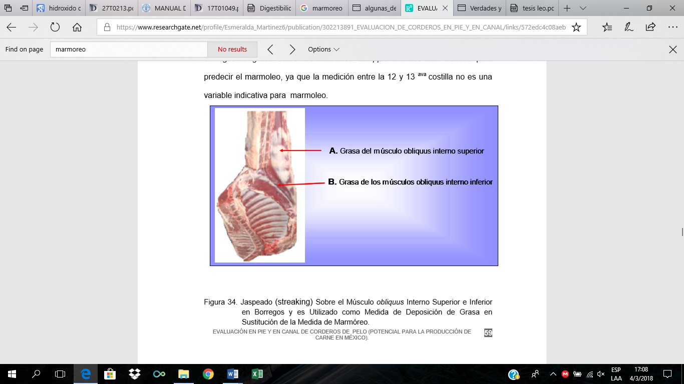

    Marmoleo
Obliquus interno
T: <1.8%
SL: 1.8 - 3%
SM: 3 - 4%
MT: 4- 5%
MD: > 6.5%
(USDA, 2014)
Grasa en el flanco

Slide 27

    Conformación de la carcasa
Premium°
Premium-
Choice°
Choice-
Good
Carne joven, abundante veteado, carcasa musculosa y gruesa
Carne magra, carcasa con buena acumulación de grasa
Calidad de carne uniforme, < jugosidad
< marmoleado pero cumple con la acumulación de grasa
Carne tierna y delgada, bajo veteado y carece de jugosidad
(USDA, 2014)

Slide 28
Resultados y discusión

Slide 29
FASE I

Slide 30
Efecto de la suplementación de torta de palmiste en el consumo diario en corderos durante el periodo de digestibilidad por animal

Slide 31
Efecto de la suplementación de torta de palmiste en el consumo diario en corderos durante el periodo de digestibilidad por animal
Cook y otros, 2016
Silo de maíz
6% Ca(OH)₂
Bovinos de leche
11.98 %
36,99 %
Freitas y otros, 2011
Caña de azúcar
0,5% y 0,9% Ca(OH)₂
Novillos

Slide 32
Efecto de la suplementación de torta de palmiste en el consumo diario en corderos durante el periodo de digestibilidad por animal
Djanegara, 1985
Paja de trigo
5% Ca(OH)₂
Ovinos
No alteró Consumo FC, MO

Slide 33
Efecto de la suplementación de torta de palmiste en el consumo diario en corderos durante el periodo de digestibilidad por animal
Texeira y otros, 2015 *
Caña de azúcar
5% Ca(OH)₂
Novillos
5.6 %
5.2 %

Slide 34
Efecto de la suplementación de torta de palmiste en la digestibilidad de nutrientes en corderos durante el periodo de digestibilidad por animal
 | Dietas¹ |  |  | EEM² | Contrastes³
Ítem | Ctrl | PNT | PT |  | 1 | 2
Digestibilidad de nutrientes
Proteína, % | 76.36 | 78.83 | 80.30 | 1.260 | 0.174 | 0.498
Fibra, % | 72.69 | 64.60 | 63.32 | 1.526 | 0.043 | 0.613
Ceniza, % | 64.42 | 57.84 | 70.30 | 0.572 | 0.670 | 0.004
Grasa, % | 89.28 | 89.24 | 88.34 | 2.446 | 0.885 | 0.819
Materia orgánica, % | 86.44 | 86.06 | 84.60 | 0.366 | 0.132 | 0.106
Extracto libre de nitrógeno, % | 91.89 | 92.67 | 90.35 | 0.324 | 0.439 | 0.037

Slide 35
Efecto de la suplementación de torta de palmiste en la digestibilidad de nutrientes en corderos durante el periodo de digestibilidad por animal
Hadad y otros, 1994 *
Paja de trigo
5% Ca(OH)₂
Bovinos
+ FC. FDN.
 | Dietas¹ |  |  | EEM² | Contrastes³
Ítem | Ctrl | PNT | PT |  | 1 | 2
Digestibilidad de nutrientes
Proteína, % | 76.36 | 78.83 | 80.30 | 1.260 | 0.174 | 0.498
Fibra, % | 72.69 | 64.60 | 63.32 | 1.526 | 0.043 | 0.613
Ceniza, % | 64.42 | 57.84 | 70.30 | 0.572 | 0.670 | 0.004
Grasa, % | 89.28 | 89.24 | 88.34 | 2.446 | 0.885 | 0.819
Materia orgánica, % | 86.44 | 86.06 | 84.60 | 0.366 | 0.132 | 0.106
Extracto libre de nitrógeno, % | 91.89 | 92.67 | 90.35 | 0.324 | 0.439 | 0.037
13 %
Freitas y otros, 2011
Caña de azúcar
0,5% y 0,9% Ca(OH)₂
Novillos
No diferencia FC

Slide 36
Efecto de la suplementación de torta de palmiste en la digestibilidad de nutrientes en corderos durante el periodo de digestibilidad por animal
 | Dietas¹ |  |  | EEM² | Contrastes³
Ítem | Ctrl | PNT | PT |  | 1 | 2
Digestibilidad de nutrientes
Proteína, % | 76.36 | 78.83 | 80.30 | 1.260 | 0.174 | 0.498
Fibra, % | 72.69 | 64.60 | 63.32 | 1.526 | 0.043 | 0.613
Ceniza, % | 64.42 | 57.84 | 70.30 | 0.572 | 0.670 | 0.004
Grasa, % | 89.28 | 89.24 | 88.34 | 2.446 | 0.885 | 0.819
Materia orgánica, % | 86.44 | 86.06 | 84.60 | 0.366 | 0.132 | 0.106
Extracto libre de nitrógeno, % | 91.89 | 92.67 | 90.35 | 0.324 | 0.439 | 0.037
Oliveiros y otros, 1993
Rastrojo de maíz
5% Ca(OH)₂
Bovinos
No diferencia dig.
Rivadeneira, 2018 *
Torta de palmiste
5% Ca(OH)₂
Vacas Fistuladas
Mejoro dig.

Slide 37
Efecto de la suplementación de torta de palmiste en parámetros sanguíneos en corderos

Slide 38
Efecto de la suplementación de torta de palmiste en parámetros sanguíneos en corderos
Borjesson y otros, 2000
Triglicéridos = 19,6 a 44,1 mg.dl⁻¹
Urea = 5 a 28 mg.l⁻¹
Proteína total = 6 a 7.8 g.dl⁻¹
Colesterol = 26 a 119 mg.dl⁻¹
TGP = 8,5 a 43,8 U.L⁻¹
TGO = 49 a 123,3 U.L⁻¹

Slide 39
Efecto de la suplementación de torta de palmiste en parámetros sanguíneos en corderos
Lopes y otros, 2017
Torta de palmiste
0, 15, 30 y 45%
Corderos
Menos de 30% no altera
Kannan y otros, 2013
Semilla de algodón
1,5 % Ca(OH)₂
Corderos
No cambios
Gionbelli y otros, 2014
Harina de Ricino
6% Ca(OH)₂
Novillos
No alteró

Slide 40
FASE II

Slide 41
Consumo (g) diario de alimento por animal

Slide 42
Consumo (g) diario de alimento por animal

Slide 43
Consumo (g) diario de alimento por animal

Slide 44
Consumo (g) diario de alimento por animal
Cook y otros, 2016
Silo de maíz
5 % Ca(OH)₂
Novillo
Aumentó significativamente consumo
Pedroso y otros, 2018
Silo de caña
3 % Ca(OH)₂
Novillos
Aumentó 15% Consumo
28,3%
Zaman y Owen, 1990 *
Paja de cebada
0,3 y 6 % Ca(OH)₂
Corderos
No diferencias

Slide 45
Efecto de la suplementación de torta de palmiste en parámetros productivos en corderos

Slide 46
Efecto de la suplementación de torta de palmiste en parámetros productivos en corderos
Texeira y otros, 2015 *
Caña de azúcar
5% Ca(OH)₂
Novillos
No afecto PV final
11.9 %
Gionbelli y otros, 2014 *
Harina de Ricino
6% Ca(OH)₂
Novillos
No alteró GPD y PV final
37.5 %

Slide 47
Efecto de la suplementación de torta de palmiste en parámetros productivos en corderos

Slide 48
Efecto de la suplementación de torta de palmiste en parámetros productivos en corderos
Dos Santos y otros, 2016
Torta de palmiste
NI 0, 7.5, 15, 22.5 y 30%
Ovinos
+TP –PV final y GDP
Baja Palatabilidad
Costa y otros, 2014
Torta de palmiste
NI 10, 20, 30 y 40%
Ovinos
+TP – PV final y GDP
No alteró Conversión alimenticia

Slide 49
Efecto de la suplementación de torta de palmiste sobre el rendimiento y la calidad de carcasa en corderos

Slide 50
Efecto de la suplementación de torta de palmiste sobre el rendimiento y la calidad de carcasa en corderos
Fehrman, 2016
Rastrojo de maíz
Humedecido al 50 %
6% Ca(OH)₂
Novillos
No altero AOB, PG y RCC
Pedroso y otros, 2018
Silo de Caña de azúcar
3% Ca(OH)₂
Novillos
No altero AOB y PG

Slide 51
Efecto de la suplementación de torta de palmiste sobre el rendimiento y la calidad de carcasa en corderos
Dos Santos y otros, 2016
Torta de palmiste
NI 0, 7.5, 15, 22.5 y 30%
Corderos
NO afecto AOB y PG
Felicidade y otros, 2011
Torta de palmiste
NI 0, 6.5, 13 y 19.5%
Corderos
+TP - RC

Slide 52
Efecto de la suplementación de torta de palmiste sobre la disposición de grasa en el flanco y conformación de la carcasa en corderos
Categoría | Dietas¹
 | PNT | PT
Conformación de la carcasa²
PRº, % PR-, % | 14.28 42.86 | 14.29 85.71
Chº, % Ch-, % Gd, % | 42.86 - - | - - -
Disposición de grasa en el flanco³
T,% SL, % | 28.57 28.57 | 42.86 57.14
SM, % MT, % | 28.58 - | - -
MD, % | 14.28 | -

Slide 53
Efecto de la suplementación de torta de palmiste sobre la disposición de grasa en el flanco y conformación de la carcasa en corderos
Categoría | Dietas¹
 | PNT | PT
Conformación de la carcasa²
PRº, % PR-, % | 14.28 42.86 | 14.29 85.71
Chº, % Ch-, % Gd, % | 42.86 - - | - - -
Disposición de grasa en el flanco³
T,% SL, % | 28.57 28.57 | 42.86 57.14
SM, % MT, % | 28.58 - | - -
MD, % | 14.28 | -
Fehrman, 2016
Rastrojo de maíz
Humedecido al 50 %
6% Ca(OH)₂
Novillos
Choice igual al control
100%
Fehrman y otros, 2016
Semilla de maíz
5% Ca(OH)₂
Novillos
No altero
100%

Slide 54
Análisis económico del efecto de la suplementación de torta de palmiste tratada
 | Dietas¹ |  | EEM² | Valor-P³
Ítem | PNT | PT
Precio de palmiste: $6.00
IOFC⁴ | 140.56 | 179.24 | 6.003 | 0.002
COG⁵ | 2.24 | 1.36 | 0.181 | 0.009
Precio de palmiste: $12.00
IOFC | 137.25 | 176.91 | 5.920 | 0.002
COG | 2.47 | 1.48 | 0.200 | 0.008
¹ PNT: suplementación con 25% de torta de palmiste no tratada; PT: suplementación con 25% de torta de palmiste tratada con hidróxido de calcio al 5%, llevada al 50% de humedad. ² EEM: Error estándar de la media ³ Valor-P: Prueba t. PNT vs. PT ⁴ IOFC: Ganancia sobre los costos de alimentación ⁵ COG: Costo alimenticio de la ganancia

Slide 55
Análisis económico del efecto de la suplementación de torta de palmiste tratada
 | Dietas¹ |  | EEM² | Valor-P³
Ítem | PNT | PT
Precio de palmiste: $6.00
IOFC⁴ | 140.56 | 179.24 | 6.003 | 0.002
COG⁵ | 2.24 | 1.36 | 0.181 | 0.009
Precio de palmiste: $12.00
IOFC | 137.25 | 176.91 | 5.920 | 0.002
COG | 2.47 | 1.48 | 0.200 | 0.008
¹ PNT: suplementación con 25% de torta de palmiste no tratada; PT: suplementación con 25% de torta de palmiste tratada con hidróxido de calcio al 5%, llevada al 50% de humedad. ² EEM: Error estándar de la media ³ Valor-P: Prueba t. PNT vs. PT ⁴ IOFC: Ganancia sobre los costos de alimentación ⁵ COG: Costo alimenticio de la ganancia
Umunna y otros, 2016
Hasta 65% de TP
Ovinos
Reduciendo 52,3%
27.5%
39,2%
Fehrman, 2016
Rastrojo de maíz
Humedecido al 50 %
6% Ca(OH)₂
Novillos
Redujo costos

Slide 56
Conclusiones

Slide 57
Conclusiones
FASE I
La digestibilidad y consumo de nutrientes de proteína, materia orgánica no se vieron alterados con la inclusión del 25% de torta de palmiste (humedecida al 50%), tratada con hidróxido de calcio al 5%, sin embargo, la digestibilidad de fibra cruda disminuyó en un 13% en referencia a la dieta control.
Los parámetros sanguíneos evaluados: TGO, TGP, urea, colesterol, triglicéridos y proteína total se mantuvieron entre los parámetros normales al incluir el 25% torta de palmiste (humedecida al 50%), tratada con hidróxido de calcio al 5%.

Slide 58
Conclusiones
FASE II
La inclusión del 25% de torta de palmiste (humedecida al 50%), tratada con hidróxido de calcio al 5%, aumentó el consumo de alimento en un 28.3% y ganancia de peso en un 37.5%, sin afectar la conversión alimenticia.
Los animales que estuvieron sometidos a la dieta que contenía la inclusión del 25% de torta de palmiste (humedecida al 50%), tratada con hidróxido de calcio al 5%, tuvieron un mejor rendimiento a la canal con un promedio de 52.6%, y una mejor calificación Premium- con respecto a la conformación de la carcasa y Slight en referencia disposición de grasa en el flanco.
La dieta con la inclusión del 25% de torta de palmiste (humedecida al 50%), tratada con hidróxido de calcio al 5%, generó una mayor ganancia sobre los costos de alimentación con 179.24 dólares por animal, en comparación a la inclusión del 25% del palmiste sin tratar.

Slide 59
Recomendaciones

Slide 60
Recomendaciones
Realizar nuevos ensayos donde exista un mayor porcentaje de inclusión de torta de palmiste tratado con hidróxido de calcio en dietas para ovinos, puesto que los resultados fueron favorables en parámetros zootécnicos.
Se recomienda el uso de la dieta experimental con el tratamiento de hidróxido de calcio al 5% en explotaciones ovinas para mejorar la rentabilidad de esta.
Realizar ensayos donde se pruebe el efecto de la inclusión de torta de palmiste (humedecida al 50%), tratada con hidróxido de calcio al 5% en otras especies animales de interés zootécnico.
Estudiar el efecto del tratamiento con hidróxido de calcio en materias primas con similares características para el uso en alimentación animal.

Slide 61

Effect of alkali treated palm kernel meal on nutrient digestibility, blood parameters, performance and carcass characteristics by lambs

Slide 62




Agradecimiento

Slide 63



